Slide 1

YOUR PARTNER FOR THE BEST QUALITY
Mask Inspection Report
충청남도 천안시 서북구 직산읍 4산단 2길 19 에프엔에스테크㈜ Tel) 041-901-0570 Fax) 041-901-0579
성적서 번호 : | A202209 |  | Mask 입고 일자 : | 2022.09.
반출자 정보 : | 세우 |  | 검수 완료 일자 : | 2022.09.
고객사 정보 : | SDC A4 |  | 성적서 용도 : | 고객사 제출용
 |  |  | 검사 실무자: | 박선진, 이형섭 지경덕, 이동규
Mask Serial No : | XXXXXX
구분 | 검사 |  |  | 기준 |  | 결과 |  |  | 비고
 | 방법 | 항목 |  | Szie | 수량 | 갯수 | Location | 판정
입고 | 육 안 | 스틱 | Scratch | > 0cm | < 0 | 0 | - | 양호
 |  |  | Bending | > 0cm | < 0 | 0 | - | 양호
 |  |  | Stain | > 0cm | < 0 | 0 | - | 양호
 |  |  | Broken | > 0cm | < 0 | 0 | - | 양호
 |  | 프레임 | Scratch | > 0cm | < 0 | 0 | - | 양호
 |  |  | Corrosion | > 0cm | < 0 | 0 | - | 양호
 |  | 경사면 | Scratch | > 0cm | < 0 | 0 | - | 양호
 |  |  | Burr | ea | < 0 | 0 | - | 양호
 |  |  | 용접부 | ea | < 0 | 0 | - | 양호
출하 | AOI | 스틱 | Particle | > 50㎛ | < 10 | 0 | - | 양호
 |  |  | Crack | > 0㎛ | < 0 | 0 | - | 양호
 |  |  | Stain | > 28㎛ | < 0 | 0 | - | 양호
 |  |  | Scratch | >(길이) 1000㎛ >(폭) 15㎛ Edge 닿지않을것 | < 0 | 0 | - | 양호
 |  |  | 에칭불량 | > 100㎛ > 40㎛ | < 0 | 0 |  | 양호
 |  |  |  | < 100㎛ < 40㎛ | < 5 | 0 |  | 양호
 | 육 안 | 스틱 | Scratch | > 0cm | < 0 | 0 | - | 양호
 |  |  | Bending | > 0cm | < 0 | 0 | - | 양호
 |  |  | Stain | > 0cm | < 0 | 0 | - | 양호
 |  |  | Broken | > 0cm | < 0 | 0 | - | 양호
 |  | 프레임 | Scratch | > 0cm | < 0 | 0 | - | 양호
 |  |  | Corrosion | > 0cm | < 0 | 0 | - | 양호
 |  | 경사면 | Scratch | > 0cm | < 0 | 0 | - | 양호
 |  |  | Burr | ea | < 0 | 0 | - | 양호
 |  |  | 용접부 | ea | < 0 | 0 | - | 양호
특이사항 |  |  |  |  |  | 최종 승인자: 박권식
 |  |  |  |  |  | 최종 판정 |  | 양호

Slide 2
Mask Inspection Report
출하 육안 검사 결과 - 전면

Slide 3
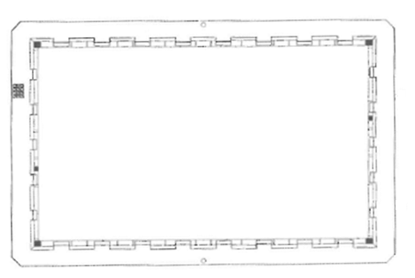
Mask Inspection Report
출하 육안 검사 결과 - 경사면
L
K
J
A
I
B
H
C
G
D
E
F
A
B
C
D
E
F
G
H
I
J
K
L

Slide 4
Mask Inspection Report
출하 AOI 검사 결과
● Vision Inspection 검출 Image
-. 비고: 특이 이미지 無.

Slide 5
Mask Inspection Report
출하 AOI 검사 결과
● Align Key 6ea 검출 Image
-. 고배율
-. 저배율
-. 비고: 특이 이미지 無.

